Slide 1
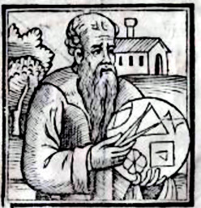
CURVAS CÓNICAS Geometría en la Grecia clásica.
2º bachillerato
Dibujo Técnico II
profesor: Beltrán Valentín
Apolonio de Perge. (2023, April 17). In Wikipedia.

Slide 2
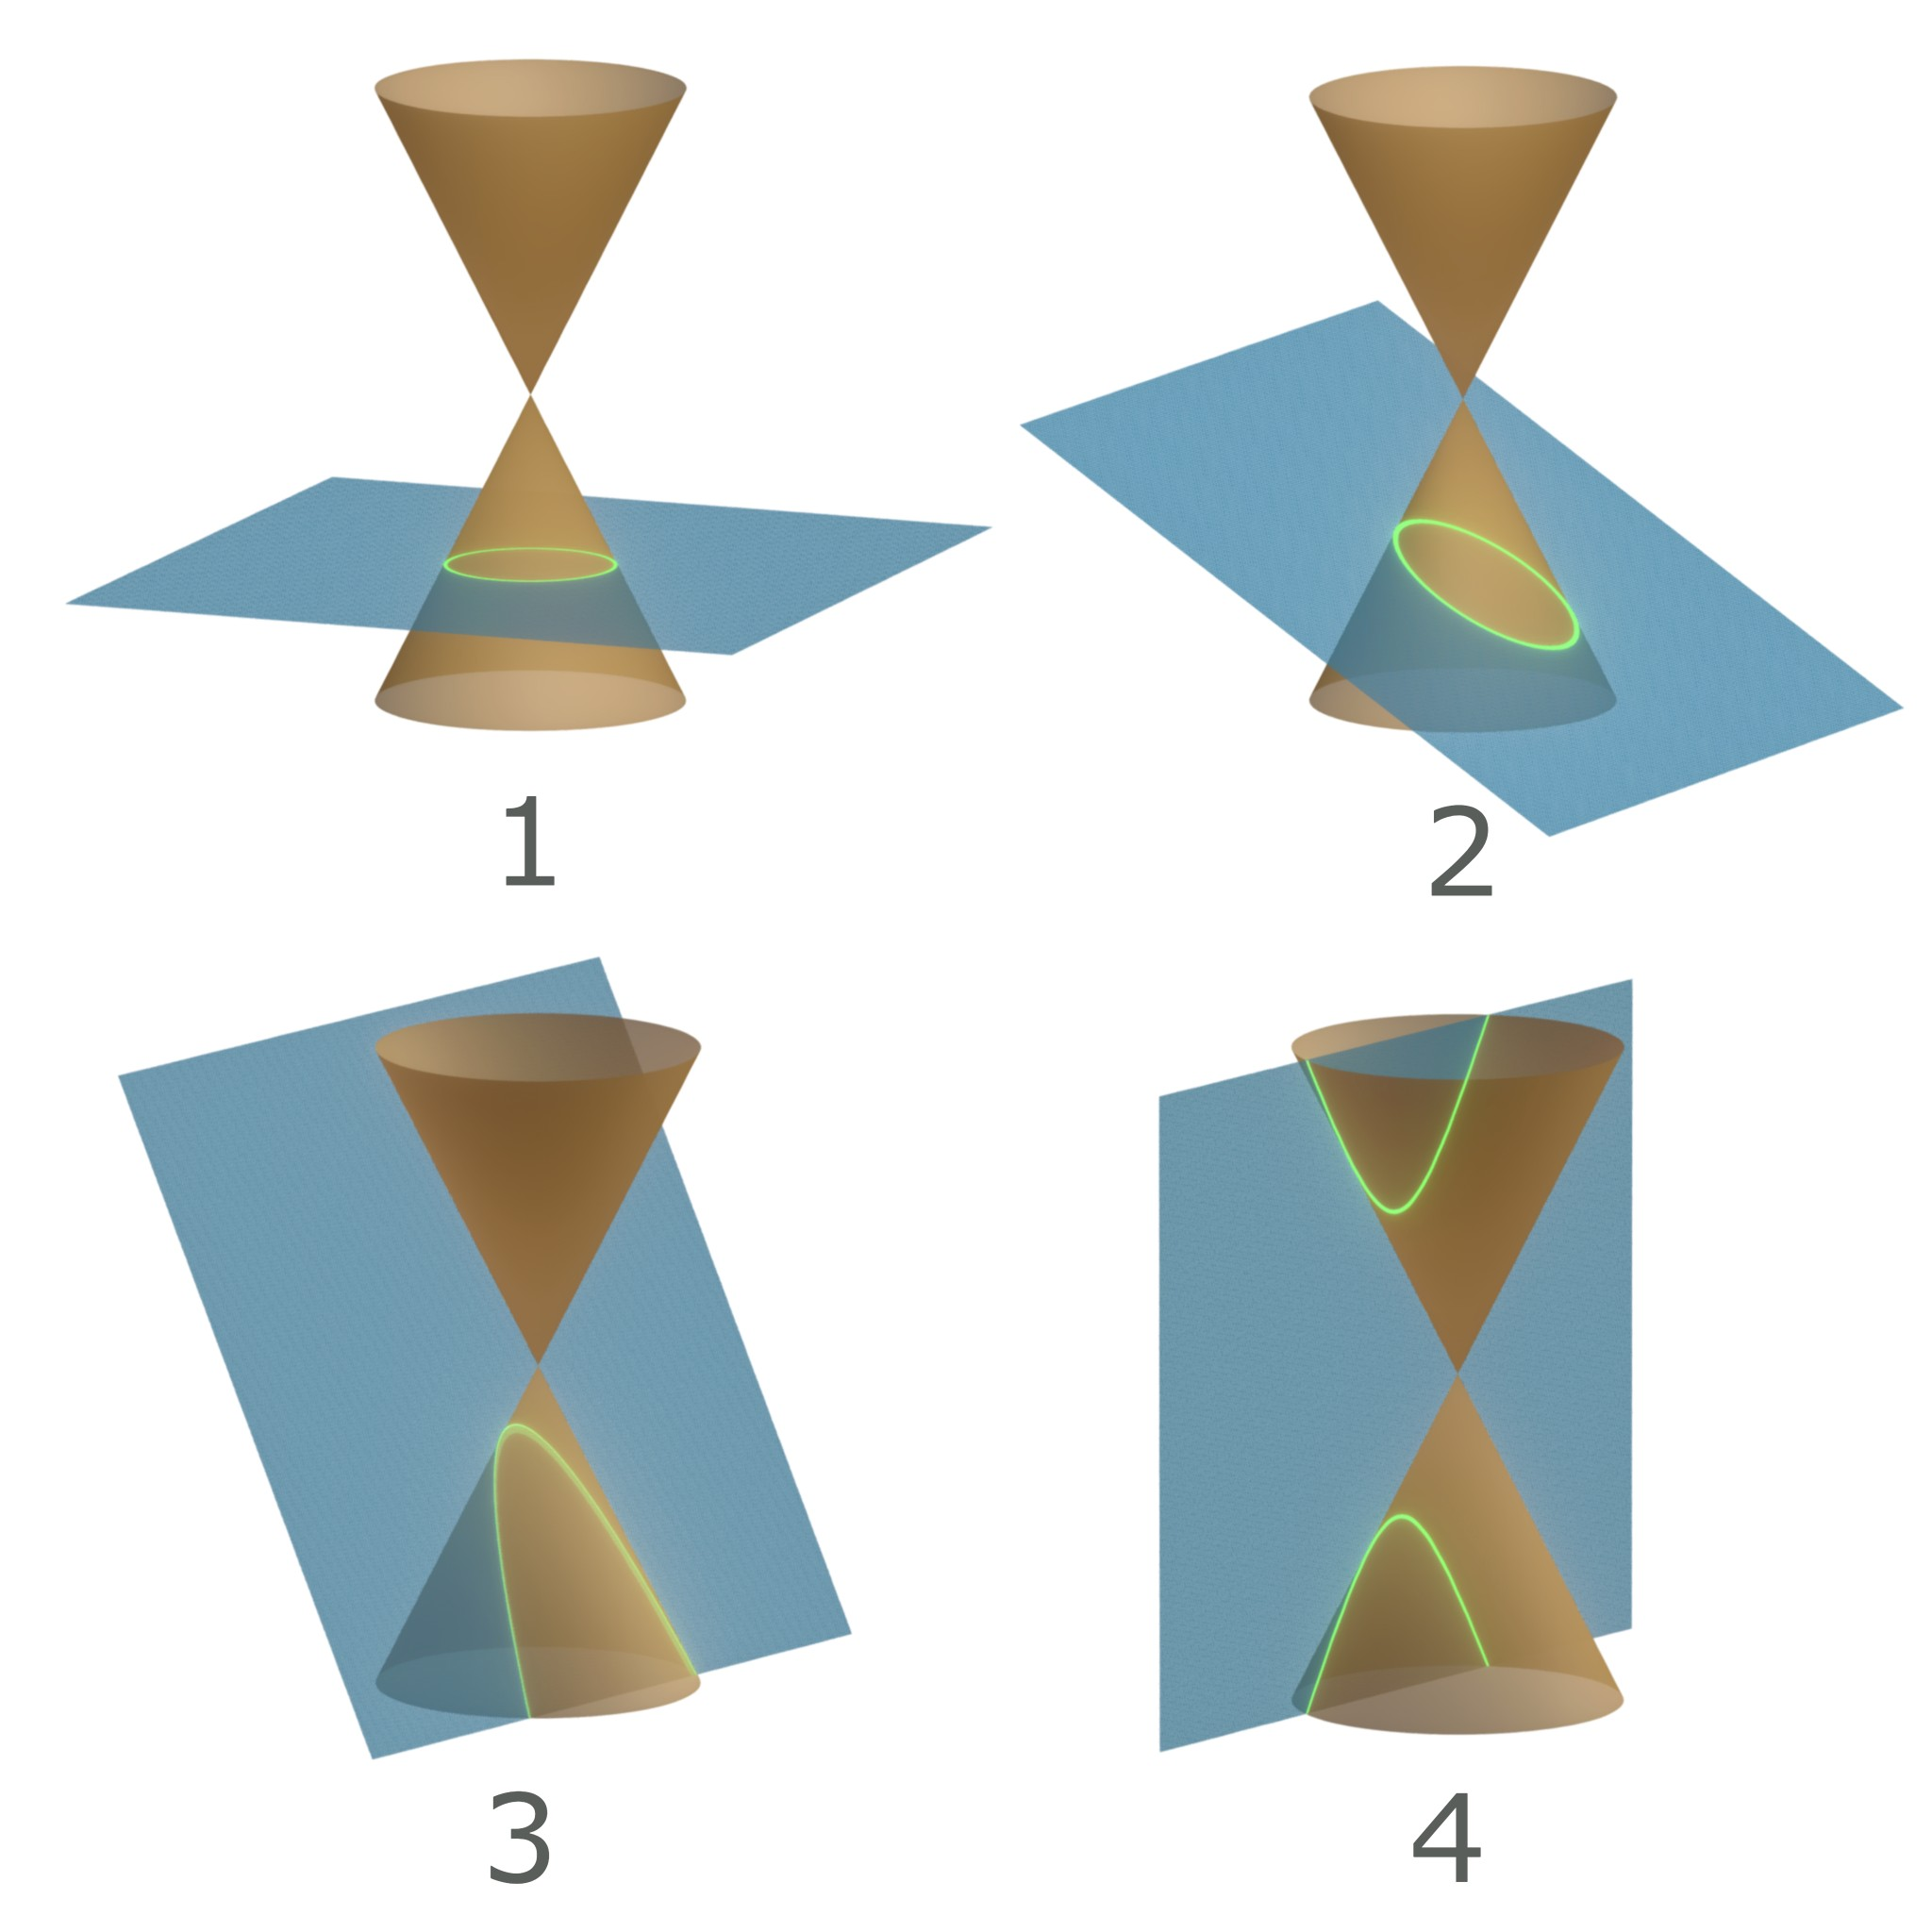
INTRODUCCIÓN
Las curvas cónicas son resultantes de las diferentes intersecciones entre un cono y un plano.
Si el plano no pasa por el vértice, se obtienen las cónicas propiamente dichas: elipse, parábola, hipérbola y circunferencia.
Con esta situación de aprendizaje entenderemos cómo se obtienen y el modo de dibujarlas.
Sección cónica. (2023, May 23). In Wikipedia.

Slide 3
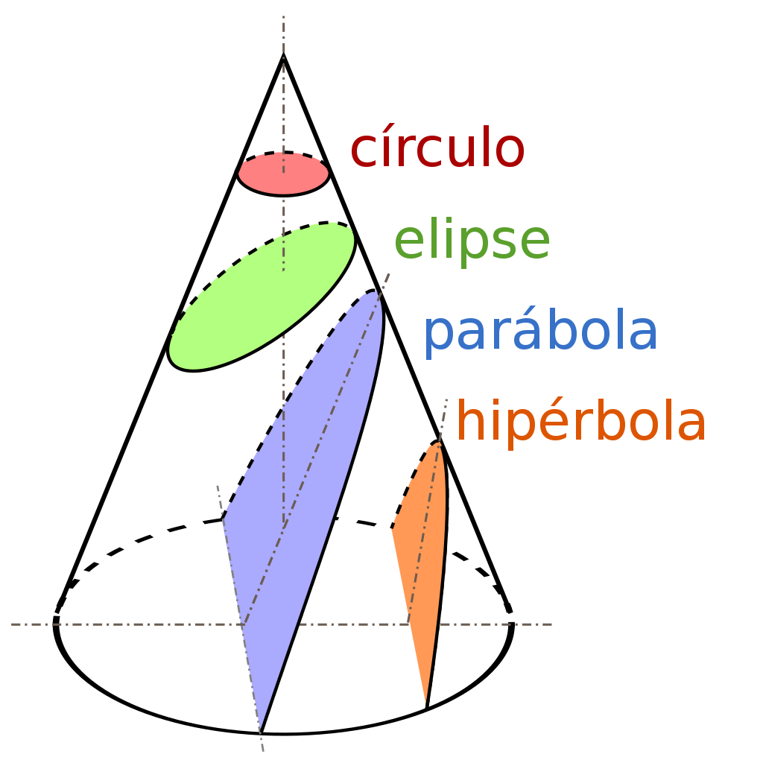
OBJETIVOS
DESCUBRIR, ENTENDER Y PRACTICAR EL TRAZADO DE LAS SECCIONES CÓNICAS (Competencias específicas 1 y 2, y bloque "Fundamentos Geométricos" de los saberes básicos).
TRABAJO EN EQUIPO.
EMPLEO DE RECURSOS DIGITALES Y GAMIFICACIÓN
ATENCIÓN A LA DIVERSIDAD
APLICACIONES EN ARTE E INGENIERÍA. SOSTENIBILIDAD.
Sección cónica. (2023, May 23). In Wikipedia.

Slide 4
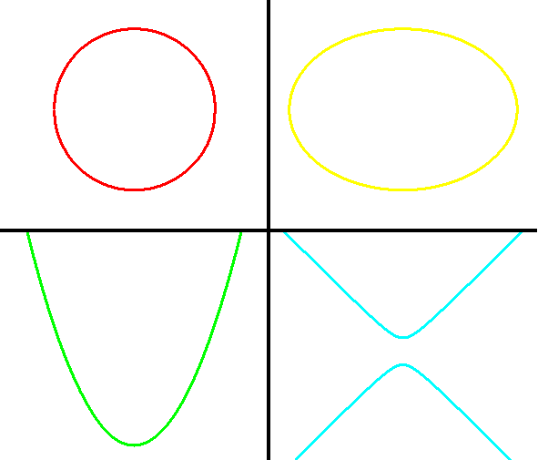
ORGANIZACIÓN
EXPLICACIÓN Y EJERCICICIOS.
CREACIÓN DE EQUIPOS DE TRABAJO: DIBUJOS Y PRESENTACIÓN EN POWER POINT SOBRE GEÓMETRAS DE LA GRECIA CLÁSICA.
KAHOOT: CÓNICAS Y GEOMETRÍA HELENÍSTICA.
EXÁMENES.
ACTIVIDADES DE AMPLIACIÓN Y REFUERZO.
Sección cónica. (2023, May 23). In Wikipedia.

Slide 5
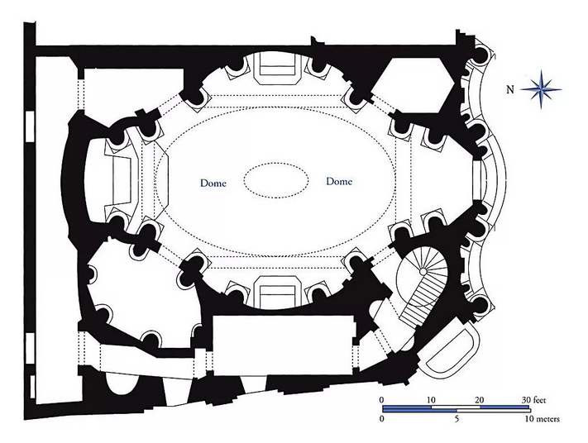
TEMPORIZACIÓN
EXPLICACIÓN Y DIBUJO: 3 clases.
TRABAJO EN EQUIPO: 3 clases
PRESENTACIONES EN POWER POINT: 2 clases
KAHOOT "CÓNICAS Y GEÓMETRÍA HELÉNICA: 1 clase
EXÁMENES: 2 clases
Iglesia de San Carlo alle Quattro Fontane. Roma. Borromini (2023, March 9). In Wikipedia.

Slide 6
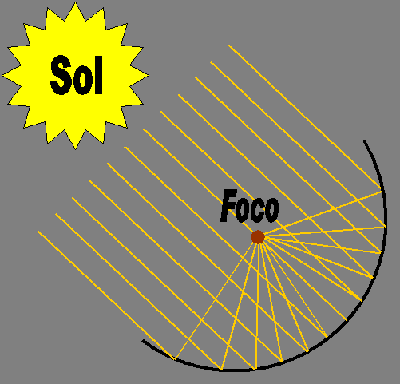
EVALUACIÓN
Ejercicios de clase (en equipos) y en casa (deberes) individuales. (30%)
Presentaciones de los equipos de alumnos de los dibujos y de la vida de un geómetra griego, con proyección en la pantalla. (10%)
Gamificación con Kahoot (10%)
Exámenes (50%)
Cocina solar. (2023, April 21). In Wikipedia.

